Slide 1
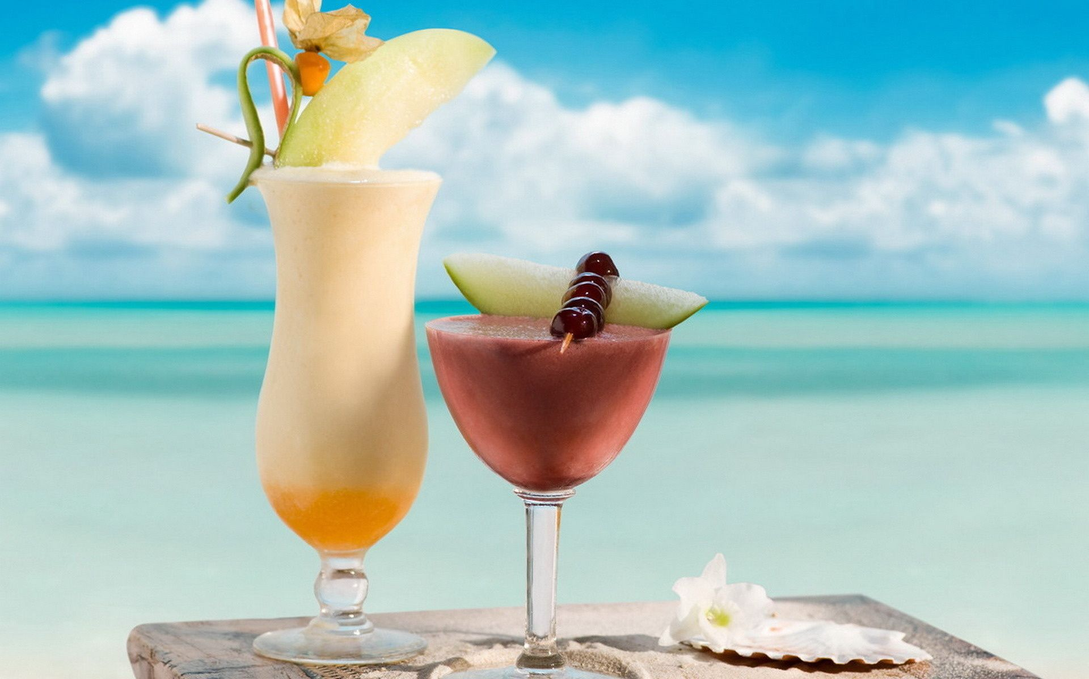
Топ-10 найпопулярніших курортів світу.

Slide 2
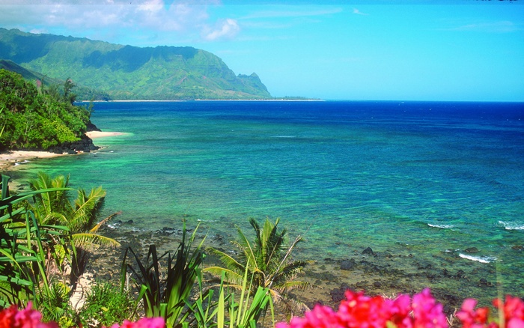
Гавайські острови

Slide 3
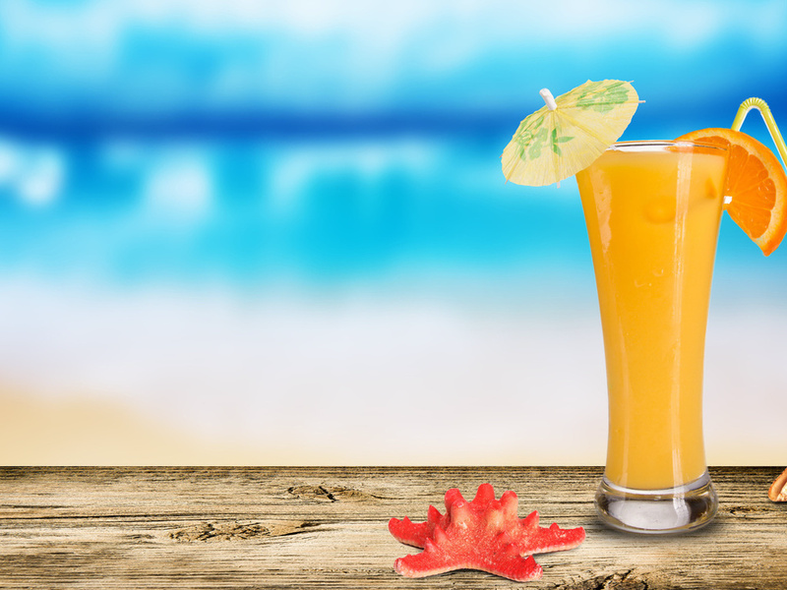
Гавайські острови
Коротка інформація:
Гаваї –одні з найпривабливіших і відвідуваних куточків світу, є символом елітного і якісного відпочинку. Острови здобули загальну любов і популярність завдяки:
- неповторній за красою природі, тут росте багато рослин, які більше не зустрічаються ніде в світі;
- знаменитим пляжам - Вайкікі (о-в Оаху) і унікальним чорним, білим та зеленим піщаним пляжам невеликих островів;
- різноманітним природним ландшафтам;
- прекрасно розвиненій інфраструктурі відпочинку, численним готелям, розрахованим на різний бюджет і смак;
- ідеальним умовам для занять гольфом, серфінгом та іншими видами спорту;
- чудовою сталою погодою протягом цілого року. Гавайські острови - це 324 сонячних дні в році при середній температурі повітря 25-28 С.

Slide 4
Важлива інформація про відпочинок на Гаваях
Столиця : Гонолулу.
Валюта: долар США.
У самому серці Тихого океану розташована найбільш ізольована від цивілізації група островів - це Гаваї. Гавайські острови отримали свою назву від назви найбільшого острова-Гаваї,який ще носить назву Big Island. Гавайські острови належать США і є його 50-м штатом. Великі міста Гаваїв- це Хіло, Каілуа, Канеохе. Береги виблискують на сонці золотавим піском, а білосніжна морська піна відтіняє кришталево чисту бірюзову воду.Це райський сад, в якому є все- від чарівних водоспадів і зелених каньйонів до рідкісних екземплярів флори і фауни.І все це супроводжується унікальним кліматом -жарким, але дуже здоровим, із завжди однаковою температуроюі ясним небом ...
Екзотика Гаваїв- чи не найприємніша в світі длявідпочиваючих.По-перше, високий, рівень готелів та сервісу.По-друге, досить не високі ціни(відпочинок тут дешевший, ніж, скажімо, на острові Таїті, розташованому в тійже кліматичній області). По-третє, дуже зручна дорога- величезний вибір рейсів різних авіакомпаній. І, мабуть, одна з головних переваг Гавайських островів- їх різноманітність.Вони різні за ландшафтом, рослинністю, населеністю, урбанізацією(якщо це термін взагалі можна застосувати до Гаваїв–в прямому сенсі слова містом можна назвати тільки Гонолулу –столицю штату). Як результат, і способи відпочинку на островах досить різноманітні.

Slide 5
Цікаві факти
Природа і тварини
Гавайські острови є батьківщиною безлічі унікальних видів тварин і рослин. Протягом 70 мільйонів років, до приходу сюди перших людей - полінезійців, рослинне і тваринне життя островів розвивалася практично в повній ізоляції. Прихід людей приніс з собою нові рослини і тварин, а з ними і значні видозміни у природному середовищі.
Дуже своєрідна і неповторна фауна островів. Серед тварин найбільш відомі гавайський тюлень-чернець (нині рідко зустрічається), гавайський дрізд, гавайський канюк й гавайська казарка.
Більше половини території національного парку (масив Кілауеа і схили Мауна-Лоа) зайнято вологими тропічними лісами, чагарниками і трав'янистою рослинністю. І більше 90% (близько 2500 видів) рослин становлять ендемічні види (тобто властиві тільки Гавайським островам).
Тут збереглися ліси з дерев охіа, мамане, акацій коа, численних деревовидних папоротей. Своєрідні і ландшафти кіпукас - територій, порослих травами і групами дерев, оточених, але не порушених потоками лави. А вздовж одного з узбереж острова розташована і зовсім дивовижна в такому тропічному кліматі природна пам'ятка - пустеля Кау.
Туризм
Серфінг, який може вважатися символом Гавайських островів, в основному активно практикується на пляжі Вайкікі. Проте на багато популярнішим дозвіллям є плавання з аквалангом і велосипедні прогулянки по пересіченій місцевості.У числі улюблених гавайських занять -гольф.На островах відмінні поля для гольфу, а хто не вміє грати, може завжди взяти уроки у інструктора.
Для любителів пригод -екскурсії в тропічні джунглі і на водоспад Маноа.
Фестивалі та виставки
Пізньої осені на гавайському Великому острові проводиться щорічний Фестиваль Кава. Більше тридцяти святкових заходів заплановано на ці дні. У їх числі-Міжнародний парад ліхтариків, виставки-продаж виробів народної творчості в селі мистецтв, дегустація та конкурси кращих рецептів приготування кави та багато іншого.

Slide 6
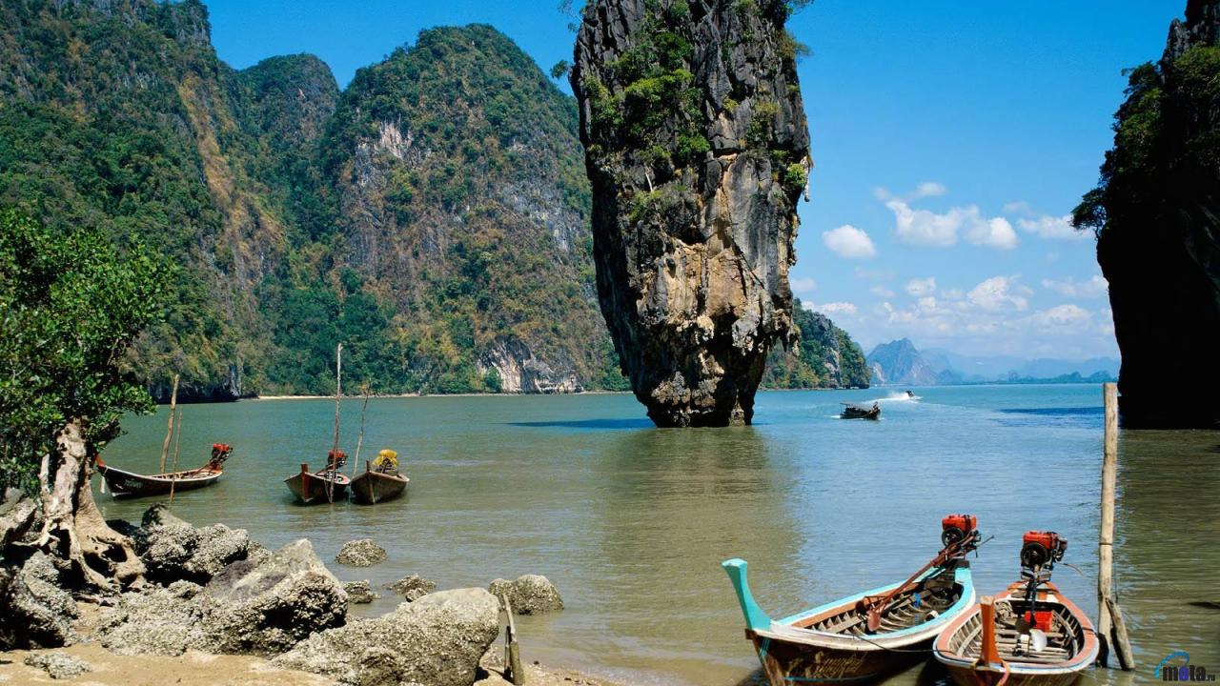
Таїланд

Slide 7
Найпопулярніші курорти Таїланду:
1) Бангкок - це не просто столиця Таїланду, це головні ворота в країну. Він розташований на березі великої ріки Чаупхрая, в декількох кілометрах від Сіамської затоки. Повна назва міста - Крунгтеп Маха Накорн В даний час він є одним з найбільших міст світу, вдало поєднуючи в собі все краще старе і нове. Тут поєднується повага до давніх традицій і вплив індустріального та комерційного прогресу.
2) Крабі - це білосніжні коралові пляжі островів і золотисті пляжі узбережжя, це кришталево-прозора вода Індійського океану, вічнозелені крейдяні скелі, що підносяться прямо з води, багатобарвний чудовий світ коралових рифів, зарості високих кокосових пальм, що досягають смуги прибою, дивовижний свіжий океанський бриз, напоєне ароматами моря і парами йоду, гігантські морські черепахи, величезні, позбавлені клешнів лангусти, мільйони різнобарвних морських риб, що підпливають до самого берега, чудові картини тропічного заходу. Курорт Крабі розташований на межі з Малайзією - найкрасивіша провінція Південного Таїланду.

Slide 8
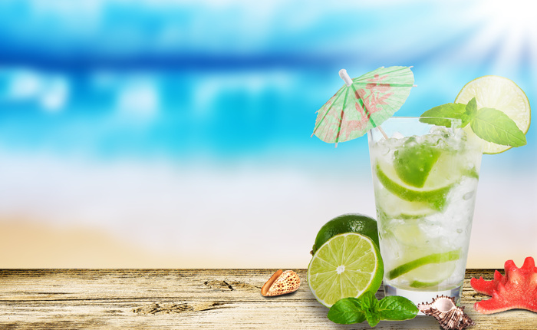
3) Пхукет –по праву вважається тропічним раєм. За формою він нагадує неправильну перлину. Слово "пхукет" в перекладі з малайської мови означає "гора". І, дійсно, на відстані Пхукет схожий на гору, що піднімається прямо з моря. Цей курорт є одним з найбільш престижних курортів світу, який славиться екзотичною природою, білосніжними кораловими пляжами, багатим підводним світом і найвишуканішою в Таїланді морською їжею. 4) Острів Самуї змагається з островом Пхукет як найпопулярніший морський курорт Таїланда. Самуї - казковий острів, мрія, що стала реальністю. Буйна пишна рослинність, чудові білі пляжі, омиваються теплими водами Cіамської затоки, блакитне небо - воістину тропічний рай!
5) Паттайя -один з найпопулярніших курортів Таїланда. Паттайя - велике курортне місто, розташоване всього в 3-х годинах їзди на південь від Бангкока на узбережжі Сіамської затоки. Назва "Паттайя" походить від назви сильного вітру з південного заходу, який приходить в цей район на початку сезону дощів. Цей всесвітньо відомий морський курорт по праву називається "Рів'єрою Таїланду", "Перлиною Східного узбережжя".

Slide 9
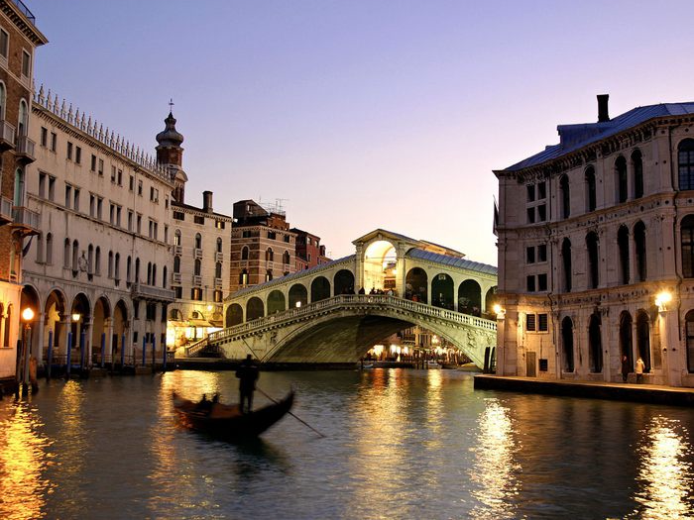
«Італія багатолика настільки, що враження про неї постійно змінюється у міру переїзду з однієї провінції в іншу, а там з міста в місто, з містечка в містечко». Вже саме слово «Італія», мабуть, володіє особливою магією і зачаровує нас з дитинства.
Італія

Slide 10
Основні визначні пам'ятки: Безумовно Рим є одній з найкрупніших визначних пам'яток Італії і миру. У його межах розташовано місто-державу Ватикан, а також безцінні пам'ятники і ансамблі античності - Римський Форум, Віа Аппіа, Арка Септімія Півночі, Базіліка Емілія, Курія, Храм Антоніна і Фаустіни, Будинок Весталок, храм вести, Храм Ромула, Храм Кастора і Поллукса, Базіліка Максенция, Арка Тіта, Палатин, Домус Августана, Палаццо дєї Флаві, Стадіон-іподром, Колізей, Циркус Максимус (Чирко Массимо). Пам'ятники середньовіччя, Відродження і бароко - Катакомби, ранньохристиянські і середньовічні церкви, прикрашені прекрасними мозаїками, Площа Венеції, Площа Навона, Пантеон, Площа Іспанії, Капітолійський горб, Фонтану ді Треві, а також безліч інших визначних пам'яток, без яких неможливо уявити собі "Вічне Місто", - музей Боргезе, Палаццо Массимо алле Терме, Капітолійські музей, Палаццо Барберіні(Музей античного мистецтва), Церкви Св. Лаврентія (покровителя Риму), Санта Марія Маджоре, Св. Пракседи, Санта Кроче ін Джерусалемме, Капела Санта Санкторум, собор Св. Іоанна, собор Сан Паоло фуорі ле Мура (собор Св. Павла поза Стенами).

Slide 11
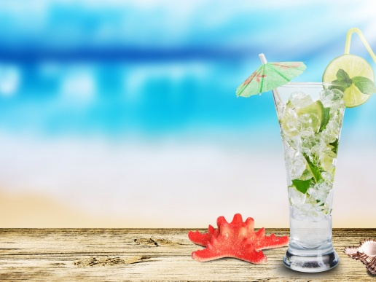
У Тіволі - Вілла Адріана(118 р. н.е.), Вілла д'есте(1550 р.), Вілла Грегоріана з прекрасним водопадом (висота ок. 160 м.), гротами і парком.
Мілан - Церква Сант-амброджо (IX-XV вв.), готичний собор (XIV-XIX вв.), замок Кастелло Сфорцесько(XVI ст.), монастир Санта-Мария делле Грацие (XV ст., в трапезній - розпис <Таємна вечеря> Леонардо да Вінчі), оперний театр "Ла Скеля".
Верона - Пьяцца Бра(I ст.) - арена, що є другий за величиною після римського Колізею, церква Сан Дзено(V ст.).
Флоренція - Санта Марія-дель-фьоре, дзвіниця Джотто і башта Синьорії (Палаццо Веккьо) середньовічної міської ратуші, Будівля Уффіци, Палац Барджелло, Палаццо Пітті - найграндіозніший палац флоренції, величезна кількість музеїв і парків.
Венеція - площа св. Марка, собор Палаццо Доджей, будівля Старих і Нових Прокурациі, бібліотека, Башта Годинника, канал "Каналі Грандові"(3800 м. завдовжки, а шириною до 70 м.), торгова вулиця Мерчерія.
Піза - Прато де Міраколі (Поле чудес), на якому підноситься Баптістерія, "падаюча башта" і кладовища "Кампосанто".
Італія славиться своїми морськими, озерними (оз. Альба, розташовано прямо в кратері вулкана, озеро Немі, Комо і ін.) і гірськолижними курортами(Борміо, Мурано і ін.), а також вулканами(Везувій, Етна) і численними нац. парками: Стельвіо, Калабрійський, Гран-парадізо, Абруццо, Чирчео і ін., численні резервати і заповідники.

Slide 12
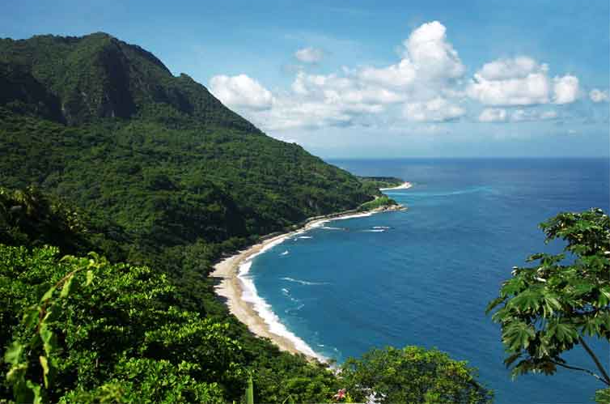
Домініканська Республіка

Slide 13
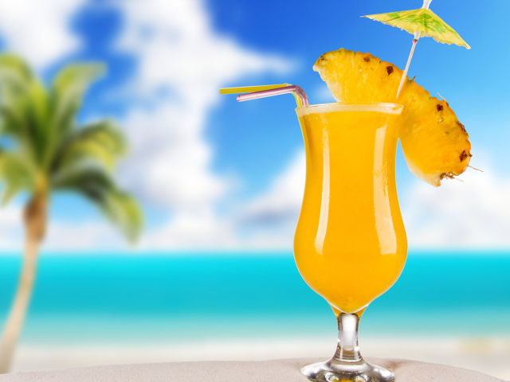
Важлива інформація
Домінікана по праву вважається одним з кращих пляжних напрямків у світі: розкішна тропічна природа, незрівнянні пляжі, готелі з гігантськими територіями, якісна система all Inclusive доповнена життєрадісною музичною атмосферою.У Домінікані створені умови для відпочинку сімей з дітьми, закоханих парі компаній.У багатьох готелях працюють сучасні спа-центри. У Домінікані одні з найкращих пляжів на Карибах, великий вибір готелівнабудь-який смак, відмінний сервіс, відмінні умови для занять водними видами спорту, карибська гостинність, веселість і привітність, відмінний пляжний відпочинок цілий рік.
Хоча Домінікана не є напрямком масового відпочинку, туристи люблять відпочинок у Домінікані, а тури в Домінікану незмінно користуються попитом.У Домінікані завжди гарна погода, тому ціни на тури в Домінікану практично не залежать від пори року.І все ж найвищі ціни на відпочинок в Домінікані- на новорічні тури і в період різдвяних канікул..

Slide 14
Географічне положення
Домініканська Республіка займає дві третини о.Гаїті, що раніше називався Еспаньола, на честь першовідкривачів острова-іспанців.
На півночі омивається Атлантичним океаном, на сході –протокою Мона, на півдні –Карибським морем, а на заході межує з Гаїті. Найближчі сусіди –Куба на північному заході, Ямайка на заходіі Пуерто-Ріко на сході.
Близько половини площі зайнято високими(до 3175м)-горами.Інша частина- тропічні вічнозелені і листяні ліси, савани.У країні є більше 8000 видів рослин, причому 1800 з них, зустрічаються тільки в цій частині світу.
Клімат
Помірний тропічний- влітку +27° С, взимку +24 ° С.У найжаркіший сезон(серпень - вересень)+33° С.Вологий сезон з червня по жовтень, а ідеальний час для відвідування острова з грудня до середини травня.Середньорічна температура води +26...+27° С. Столиця Домінікани
м. Санта-Домінго.

Slide 15
Пам'ятки / екскурсії
Пляжі - основна визначна пам'ятка країни, найвідоміші з них розташовані в провінції Пуерто-Плата на півночі. Санто-Домінго-де-Гузман - найстаріше (заснований в 1496 р.) і найбільше місто Антільських островів, що виросло на місці зруйнованого ураганом Ізабелли - першого іспанського міста на острові.
Рекомендуємо відвідати: вежу Тор-ре-дель-Оменахе; собор Санта-Марія-ла-Менор, в якому є останки Христофора Колумба; замок Дієго Колумба, його брата (всі будівлі 16 ст.); найстаріший американський університет Санто -Домінго (1538р.); парк Мірадор-Сур; музеї природи, Домініканський, сучасного мистецтва; акваріум, представлений підводний світ тропічних широт; зоопарк.
По всьому місту розкидані затишні парки, з яких найбільш популярні: Дуарте, Мірадордель-Сур, Мірадордель-Есте і парк Колумба, а також знаменитий Національний ботанічний сад, в якому зібрано величезну кількість представників флори зі всього світлу.
Печера Лос-трес-Охос (Три ока), в якій на глибині 15 м знаходяться три природні озера, кожне з них має свій хімічний склад води і відповідно - колір. Для любителів спорту - підводне плавання, віндсерфінг, морські прогулянки на яхті, глибоководна риболовля.
Галера (півнячі бої) - головна пристрасть місцевих жителів. Бої відбуваються повсюдно від малих сіл до великих міст. Казино (розташовані у великих готелях) тільки для дорослих. Le Petit Chateau - кабаре, відоме своїми вільними звичаями. Дельфіни, черепахи і тропічні риби задовільняють, як досвідчених любителів підводного плавання, так і звичайних купальників. Перелік екскурсій Ви отримаєте по приїзді у Вашого гіда.

Slide 16
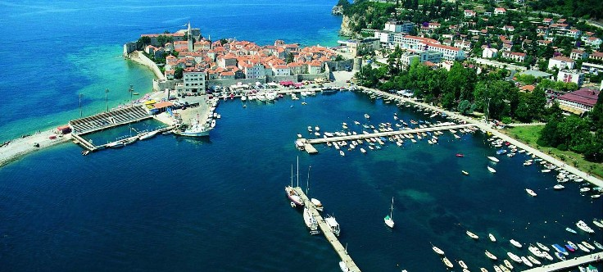
Чорногорія

Slide 17
Коротка інформація
Чорногорія - чудовий курорт для пляжного відпочинку, з прекрасною природою і веселковими перспективами.
Один з кращих курортів країни - містечко Будва, - це культурний центр Чорногорії, столиця театральних та музичних фестивалів.
Селища Бечичи та Рафаїловичі на відстані 4 км від Будви ідеально підходять для сімейного відпочинку.
Острів-готель Святий Стефан, з'єднаний з «великою землею» вузьким перешийком - найбільш вишуканий курорт Чорногорії. Тут відпочивають короновані персони і світові знаменитості.

Slide 18
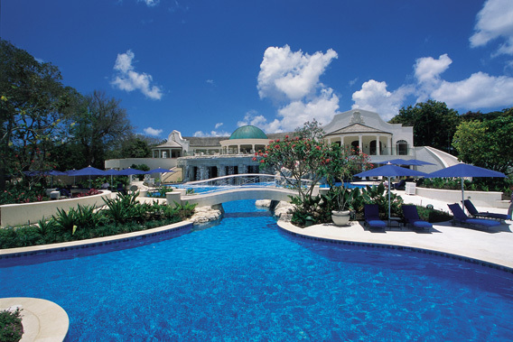
Барбадос

Slide 19
Географічне розташування: Барбадос — держава в Центральній Америці на острові Барбадос в Карибському морі в групі Малих Антильських островів. Розташований на самому східному острові Західної Центральної Америки. Оточений кораловими рифами. Там часто бувають урагани в червні–листопаді.
Столиця: Бріджтаун.
Територія (площа): 431 км2.
Клімат: Завдяки м'якому тропічному пасатному клімату температура води і повітря практично не міняється протягом року (від +26 С до +30 С). Пасати і морський бриз перешкоджають виснажливій жарі. У період з грудня по квітень тут прохолодна суха погода, проте з червня по листопад починається сезон дощів. Середня денна температура коливається в цей час між +28 С і 31 С, знижуючись ночами на 10 - 15 градусів. Середньорічну кількість опадів складає 1016 мм. на побережжя і 2032 мм. в глибині острова. З червня по жовтень можливі ураганні вітри. Найкращий період для відпочинку з грудня по червень, коли найбільше сухо і сонячно.
Часовий пояс: відстає від київського на 6 годин.
Населення: 310 тис. чол.
Релігія: повна свобода віросповідання. Головна релігія - християнство - представлена англіканською (70%), методистською і римсько-католицькою церквами, проте в цілому зустрічаються 125 релігій.
Офіційна мова: англійська мова.
Грошова одиниця: Барбудський долар.

Slide 20
Для відпочинку на Барбадосі є всі необхідні умови. Національним спортом є крикет, але на острові також є прекрасні поля для гольфу. Широко розвинені серфінг і віндсерфінг. Для любителів пішохідних прогулянок розроблені численні маршрути. Не дивлячись на невеликі розміри острова, на Барбадосі можлива організація достатньо великої кількості екскурсій: прогулянки по морю на яхтах або на підводному човні; вигляд острова з висоти пташиного польоту на вертольоті; відвідини заводів по виготовленню рому з дегустацією; заповідники, серед яких Природний заповідник Барбадосу, зоопарк Барбадосу і Квітковий заповідник, – де в умовах дикої природи збереглися унікальні види тропічних рослин і тварин; заповідники Національного тресту Барбадосу, зокрема фантастичні ботанічні сади Андромеди, традиційне село Тайроп Кіт, що відображає повсякденне життя місцевих жителів; абатство Сент-Ніколас побудоване в 1663 р. – єдина будівля на острові, що має камін. Для любителів веселого нічного життя – велика кількість дискотек, особливо в південній частині острова Барбадос.

Slide 21
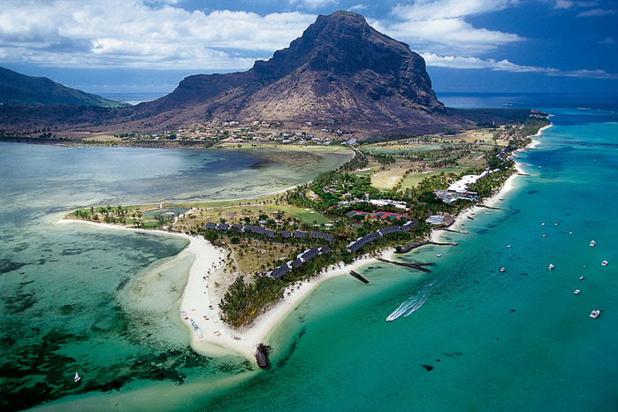
Маврикій

Slide 22
Острів Маврикій - один з найкрасивіших островів світу. Тут є і покриті лісами гори, і кратери вимерлих вулканів, скелі і плато, водопади, коралові рифи і живописні пляжі білосніжного піску, чистісінька, бірюзова вода відокремлених бухт.
Географічне розташування: острів знаходиться в південній частині Індійського океану на схід від о. Мадагаскар, трохи на північ від Тропіка Козерога. Маврикій - острів вулканічного походження.. Довжина берегової лінії - 330 км. Узбережжі острова надійно захищено кораловими рифами.
Столиця: Порт-Луї (знаходиться на північно-заході острова).
Територія (площа): 1865 км2.
Клімат: Клімат тропічний, однак спеку пом'якшують південно-східні Пассат. Сезони поділяються на літній, більше жаркий і вологий, - з жовтня по березень (+27-30 * С) і зимовий, більш прохолодний і сухий, - з квітня по листопад (+20-24 * С). Температура води цілий рік - від +22-26 * С. Клімат дуже м'який і легко переноситься європейцями, оскільки вологість тут нижче, ніж на інших тропічних островах.
Часовий пояс: випереджає київський на 1 годину. А в літні місяці різниці в часі не має.
Населення: близько 1,2 млн. чоловік.
Релігія: На Маврикії сповідують практично всі світові релігії: індуїзм, буддизм, іслам, християнство.
Офіційна мова: англійська, але найбільше поширена французька, а також креольска.
Грошова одиниця: Маврикійська рупія (MRU). 1 $ = 30MRU. Валюту можна обміняти у відділеннях банків і в більшості готелів.

Slide 23
Туризм: Сьогодні острів Маврикій — модний, престижний і дорогий курорт, на якому витончений сервіс вдало доповнює красу тропічної природи. Маврикій вигідно поєднує в собі всі «екзотичні» атрибути і дуже високий рівень сервісу. До прекрасної природи Маврикія «додається» багата екскурсійна програма. Тут є що подивитися: колоритна колоніальна архітектура, природні парки і заповідники.
Розваги: Прекрасні поля для гольфу порадують любителів цього виду спорту. Ви також отримаєте приємні враження від рибалки у відкритому морі, особливо якщо Вам пощастить і Ви знайдете блакитного Марліна - велику і надзвичайно смачну рибу, яку Вам із задоволенням приготують в ресторані Вашого готелю.

Slide 24
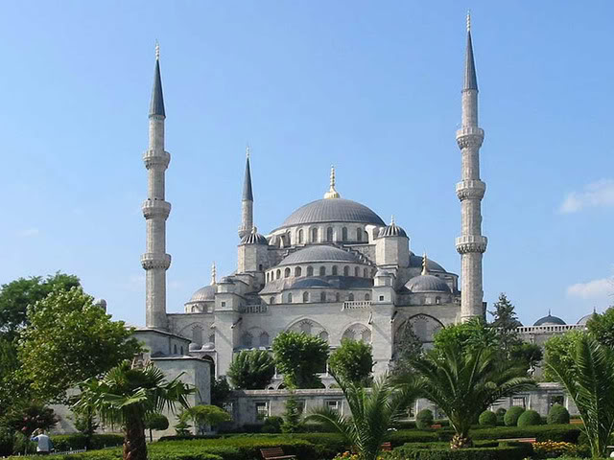
Туреччина

Slide 25
Смарагдове море, золоті пляжі, прекрасно збережені руїни древніх міст, гармонічне сполучення заповідної природної зони із прекрасно розвитою курортною інфраструктурою першокласних готелів залишає тільки приємні спогади від відпочинку навіть у самих вимогливих туристів.
Географічне розташування: розташована між Чорним і Середземним морями, межує на сході з Вірменією, Грузією й Іраном, на південному сході з Іраком і Сирією, на сході з Грецією й Егейським морем, на північному заході з Болгарією.
Столиця: Анкара.
Територія (площа): 781 тис. кв. км.
Клімат: переважає середземноморський субтропічний клімат з жарким сухим літом, температурою повітря від +23 С до +33 C, дощовою зимою, з температурою від +13 С до +15 С, і м'якими міжсезоннями.
Часовий пояс: відповідає київському.
Населення: близько 63 млн. чоловік.
Релігія: 99% місцевого населення - мусульмани.
Офіційна мова: турецька.
Грошова одиниця: нова турецька ліра

Slide 26
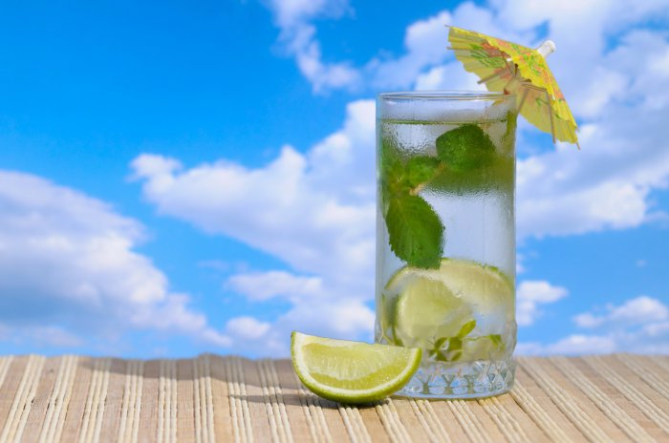
Туризм: Анталія розташована в 12 км від аеропорту. Це мальовниче місце відкрите в ІІ столітті до нашої ери королем Бергами, Атталосом ІІ. Його бажання знайти рай на землі, було втілено в цьому чудесному, барвистому місці й названо в його честь. Кемер розташований в 45 км від аеропорту на південний захід. Цей мальовничий курорт перебуває між вершинами гірського масиву Таурус і блакитними водами Середземного моря. Він знаменитий історичними місцями, такими як античні міста Олімпос і Фалесіс, заснованих в ІІІ столітті нашої ери. Сіде розташований в 65 км до південного сходу від аеропорту Анталії. Він був заснований в 7 столітті до нашої ери давньогрецькими колоністами. У цьому затишному місті збереглося багато античних пам’ятників архітектури: храми, статуї, древні колони, амфітеатри, що роблять його дуже привабливим для туристів. У Сіде розташований унікальний у всій Туреччині музей під відкритим небом.
Розваги: у жодній іншій країні немає такої насиченої екскурсійної програми, як у Туреччині – гірськолижний спорт є сусідами з рафтингом, джип - сафарі і дайвінгом, а вже наступного дня можна з головою зануритися у вивчення історичних визначних пам'яток країни, які, втім, при бажанні можна проміняти на шоппінг і відвідини ювелірних, текстильних і шкіряних фабрик.

Slide 27
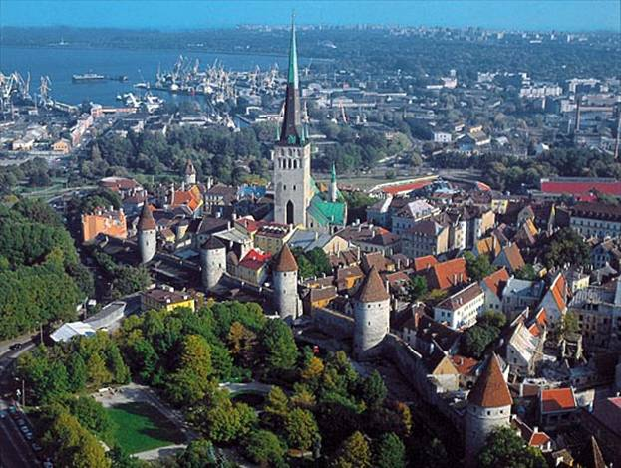
Естонія

Slide 28
Географічне розташування: Республіка Естонія — країна Північної Європи, обмежена Балтійським морем на заході та Фінською затокою на півночі. Естонія має кордон з Латвією на півдні та з Російською Федерацією на сході, а також морський кордон з Фінляндією на півночі та Швецією на заході.
Столиця: Таллінн.
Територія (площа): 45,1 тис. кв. км.
Клімат: Особливості клімату Естонії визначаються положенням країни у північно-західній приморській частині материка Євразія, поблизу Північної Атлантики. На узбережжі яскраво виражені морські риси клімату, далі у глибину материка - континентальні. У прибережних районах клімат більш м'який; у східному і південно-східному напрямах зростає його континентальність. Зима - відносно м'яка, літо - помірне тепле. Середня температура липня складає 16°С на узбережжі й 17°?C у внутрішніх районах країни; середня температура лютого варіює від -4°C на о. Сааремаа до -8°C у Нарві, на північному сході. Середня температура лютого в Талліні -5,5°С; липня 16,6°С.
Часовий пояс: різниці з кийвським не має.
Населення: 1, 340 млн. осіб, з яких естонці – 68,6%, росіяни – 25,6%, українці – 2,1%, білоруси – 1,2%, фіни – 0,8%.
Релігія: лютеранство - 70%, православ'я -20%.
Офіційна мова: естонська.
Грошова одиниця: євро.

Slide 29
Туризм: Естонія знаменита середньовічними містами, одними з яких збереглися в Європі, піщаними пляжами Балтики, старовинними замками, церквами і монастирями. Місто Таллін – це вузькі вулиці, готичні церкви, старовинний замок з численними соборами, кріпосними стінами і середньовічними баштами. Тарту, культурний центр Естонії і старе місто Балтії, відомий своїм університетом - одним з найстаріших в Європі. Любителям екотуризма будуть цікаві балтійські острови з дерев'яними вітряками, ялівцевими пустками і фольклорними сувенірами. У Естонії збереглися одні з самих незайманих куточків дикої природи в Європі.

Slide 30
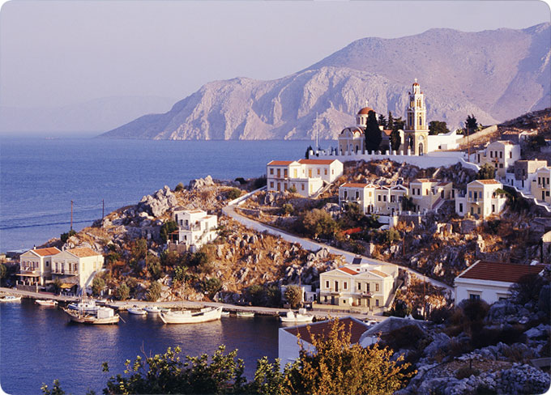
Греція

Slide 31
Греція славиться своїми традиціями і бездоганною гостинністю. Тут природна краса і наслідки історичного і культурного минулого зливаються в єдине. Греція – це країна 3000 островів! На Кріті, Косі, Міконосі, Родосі і Корфі розташувалися найзнаменитіші готелі Греції. Поїздка до Греції допоможе проникнути Середземноморським духом, надихатися солодким повітрям соснових гаїв, поніжитися під щедрим сонцем півдня. По Греції можна подорожувати, як по ілюстрованій збірці міфів – від храму до храму, від Аполлона до Одіссею, від Парфенона до марафонської гробниці.
Географічне розташування: розташована на Південному сході Європи. Вона межує з Албанією, Болгарією, Туреччиною і колишньою Югославією. Складається з материкової Греції і островів Егейського й Іонічного морів.
Столиця: Афіни.
Територія (площа): 131944 кв. км. Клімат: м’який, середземноморський. Зима тепла волога (середня температура січня + 10 С, вологість 75%), а літо жарке і сухе (середня температура липня +32 С, вологість 55%). Влітку тут майже немає дощів, а під час нетривалої зими йдуть дощі, іноді випадає сніг, але швидко тане.
Часовий пояс: Мінус 1 година (за київським часом).
Населення: понад 11,02 млн. чол.
Релігія: Більшість населення дотримуються автокефального (незалежного) греко-провославного віросповідання.
Офіційна мова: новогрецька. Для спілкування з іноземними туристами прийнята англійська мова.
Грошова одиниця: Євро.

Slide 32
Туризм: Кращий туристичний сезон в Греції - з травня по червень. У вересні - оксамитовий сезон. У Афінах можна відвідати Візантійський музей, музей Бенаки, музей Олександра Сутзоса, музей Акрополіса. Гостей звичайно запрошують відвідати руїни міста Кноссос, де, згідно з переказом, знаходився знаменитий Лабіринт з Мінотавром. До інших визначних пам'яток Греції належать: венеціанська міцність XVI віку в Корфу; палац "Ахілліо" (XIX ст.), давні міста Дельфи і Мікени; монастирі Метеори на скелях Метеора в Фессалії; Афонський монастир в Афон.
Розваги: Греція - рай для любителів активного відпочинку. Особливим попитом тури до Греції користується у прихильників водних видів спорту – дайверів і яхтсменів. Для перших тут обладнані першокласні дайвінг-центри, для других відкриті респектабельні клуби і є безліч марин, де кидають якір білокрилі красуні.

